Slide 1
Hệ thống quản lý và bán sách trực tuyến
ĐỒ ÁN MÔN NGÔN NGỮ LẬP TRÌNH C# · GIAI ĐOẠN 1
Nhóm 12
Phạm Hoàng Sang – 3124411256
Võ Trần Hải Đăng – 3124411069
Ngô Hồ Đăng Khoa – 3124411130
GVGD: TS. Đỗ Như Tài
Trường Đại học Sài Gòn · Khoa Công nghệ Thông tin · Tháng 10/2026
Notes:
Chao thay va cac ban. Nhom 12 bao cao giai doan 1 de tai He thong quan ly va ban sach truc tuyen. Nhom gom 3 thanh vien.

Slide 2
Nội dung trình bày
01
Tổng quan hệ thống
Bài toán đặt ra, mục tiêu, đối tượng sử dụng và phạm vi của hệ thống
02
Khảo sát công nghệ liên quan
Lựa chọn công nghệ cho từng thành phần và kiến trúc tổng thể
03
Phân tích hệ thống
Nghiệp vụ, chức năng, dữ liệu ba mức và giao diện
Notes:
Bai bao cao gom ba chuong theo dung yeu cau cua thay cho giai doan 1.

Slide 3
Tổng quan hệ thống
CHƯƠNG 1
Bài toán · Mục tiêu · Đối tượng sử dụng · Phạm vi

Slide 4
Bài toán đặt ra
Nhà sách truyền thống
Hệ thống cần xây dựng
Khách phải đến tận cửa hàng, tự tìm sách trên kệ hoặc nhờ nhân viên tra cứu
Hết sách thì khách quay lại lần sau hoặc để số điện thoại chờ gọi
Đơn đặt qua điện thoại, mạng xã hội do nhân viên tự ghi, tự tính tiền
Tồn kho, doanh thu theo dõi bằng sổ sách và bảng tính, dễ sai lệch
Khách tìm và đặt sách trực tuyến bất kể thời gian, địa điểm
Tồn kho hiển thị theo thời gian thực, trừ ngay khi đơn được tạo
Đơn hàng vào thẳng hệ thống, nhân viên xử lý theo quy trình thống nhất
Báo cáo doanh thu, tồn kho tổng hợp tự động từ dữ liệu phát sinh
Notes:
Ben trai la cach lam hien tai cua nha sach, ben phai la nhung gi he thong giai quyet.

Slide 5
Hai thành phần dùng chung một cơ sở dữ liệu
Trang Web bán sách
Ứng dụng quản trị Desktop
Khách vãng lai · Khách hàng
Nhân viên · Quản lý
Trang chủ, danh mục, tìm kiếm và lọc sách
Xem chi tiết sách, thêm vào giỏ hàng
Đặt hàng, thanh toán VNPay hoặc COD
Theo dõi đơn, sổ địa chỉ giao hàng
Quản lý sách, loại sách, tác giả, nhà xuất bản
Xử lý đơn hàng theo từng trạng thái
Quản lý kho, lập phiếu nhập từ nhà cung cấp
Dashboard, báo cáo thống kê, xuất Excel
Dùng chung một CSDL SQL Server: sách do Quản lý cập nhật trên Desktop hiển thị ngay trên Web; đơn khách đặt trên Web được Nhân viên xử lý trên Desktop; hai nơi dùng chung bảng tài khoản và vai trò.
Notes:
Day la yeu cau bat buoc cua de bai: hai thanh phan, mot co so du lieu chung.

Slide 6
Đối tượng sử dụng và phân quyền
Tác nhân | Thành phần | Vai trò chính
Khách vãng lai | Trang Web | Xem sách, tìm kiếm, đăng ký tài khoản
Khách hàng | Trang Web | Đặt hàng, thanh toán, theo dõi đơn, quản lý địa chỉ giao hàng
Nhân viên | Ứng dụng quản trị | Xử lý đơn hàng, cập nhật sách, lập phiếu nhập kho
Quản lý | Ứng dụng quản trị | Toàn quyền của Nhân viên, thêm quản lý nhân viên và xem báo cáo
Cổng thanh toán | Hệ thống ngoài | Nhận yêu cầu thanh toán và trả kết quả giao dịch về hệ thống
Quản lý kế thừa toàn bộ quyền của Nhân viên. Tài khoản có vai trò Khách hàng bị từ chối ngay khi đăng nhập ứng dụng quản trị.
Notes:
Ba vai tro trong he thong: KHACH HANG, NHAN VIEN, QUAN LY. Quan ly ke thua quyen cua nhan vien.

Slide 7
Khảo sát công nghệ liên quan
CHƯƠNG 2
So sánh và lựa chọn công nghệ · Kiến trúc hệ thống · Khảo sát hệ thống tương tự

Slide 8
Công nghệ đã lựa chọn
Thành phần | Phương án khác | Nhóm chọn | Lý do
Ứng dụng quản trị | WinForms | WinUI 3 | Giao diện Fluent hiện đại, hỗ trợ XAML và mô hình MVVM
Trang Web | ASP.NET Core MVC | Blazor Server | Viết toàn bộ bằng C#, cập nhật giỏ hàng không cần JavaScript
Truy xuất dữ liệu | ADO.NET | EF Core 8 | Code First, Migrations, LINQ thay cho câu lệnh SQL thủ công
Kết nối Desktop | Nối thẳng CSDL | Web API + JWT | Không đặt chuỗi kết nối trên máy nhân viên, kiểm tra quyền tập trung
Xác thực Web | Tự viết | ASP.NET Core Identity | Có sẵn băm mật khẩu, khóa tài khoản, đặt lại mật khẩu qua email
Các lựa chọn đều nằm trong danh mục điểm sáng tạo của đề bài: WinUI 3, Blazor, EF Core, Web API, DI, Unit Test.
Notes:
Moi lua chon deu co ly do, khong chon theo cam tinh. Cac cong nghe nay cung nam trong muc diem sang tao cua de bai.

Slide 9
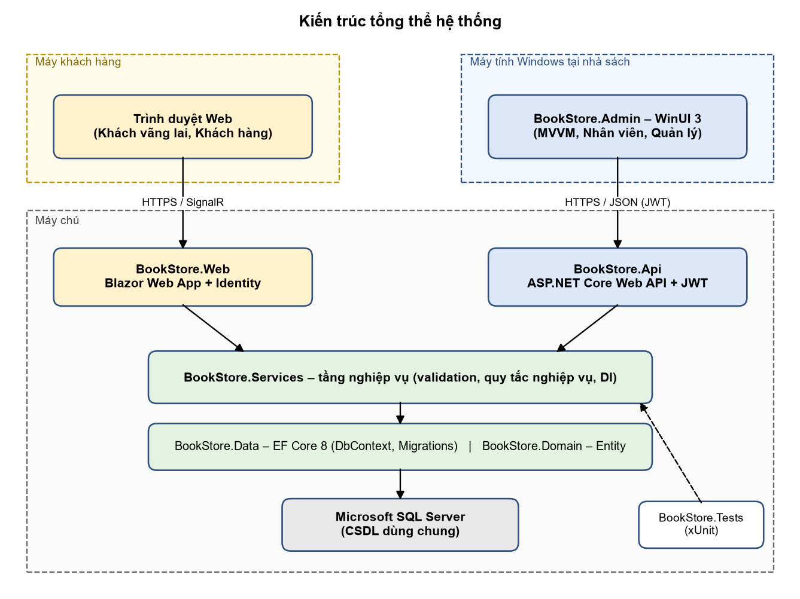
Kiến trúc hệ thống
Monolith phân lớp, 7 project
BookStore.Domain
Entity và enum trạng thái
BookStore.Data
EF Core DbContext, Migrations
BookStore.Services
Nghiệp vụ, validation, DTO
BookStore.Api
Web API cho Desktop, JWT
BookStore.Web
Blazor – trang khách hàng
BookStore.Admin
WinUI 3 – ứng dụng quản trị
BookStore.Tests
xUnit cho tầng Services
Mỗi tầng chỉ phụ thuộc vào interface của tầng dưới, đăng ký qua Dependency Injection.
Notes:
Nhom chon kien truc phan lop don gian, khong dung microservices vi vua suc nhom 3 nguoi.

Slide 10
Khảo sát các hệ thống tương tự
Fahasa.com.vn
Danh mục nhiều cấp, bộ lọc theo nhà xuất bản và khoảng giá, trang chi tiết sách đầy đủ thông số
Nhà sách trực tuyến lớn tại Việt Nam
Tiki.vn
Giỏ hàng giữ lại sau khi đăng nhập, nhiều hình thức thanh toán, trang theo dõi trạng thái đơn rõ ràng
Sàn thương mại điện tử có ngành hàng sách
Nhóm kế thừa: cách tổ chức danh mục nhiều cấp, bộ lọc kết hợp nhiều tiêu chí, luồng giỏ hàng – đặt hàng – theo dõi đơn. Nhóm lược bỏ: sàn nhiều người bán, khuyến mãi và đánh giá sách, vì vượt quá phạm vi một đồ án môn học.
Notes:
Nhom khao sat hai he thong thuc te de hoc cach to chuc chuc nang, khong sao chep giao dien.

Slide 11
Phân tích hệ thống
CHƯƠNG 3
Nghiệp vụ · Chức năng · Dữ liệu ba mức · Giao diện

Slide 12
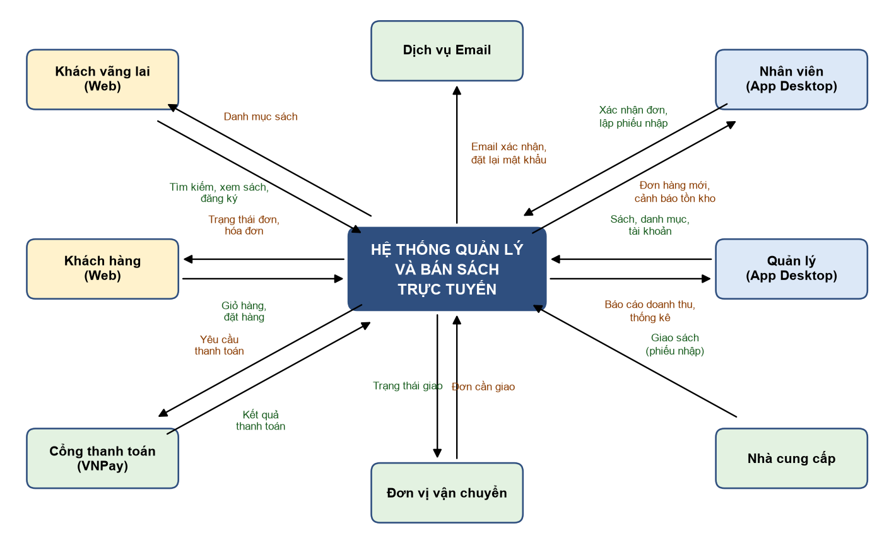
Sơ đồ ngữ cảnh hệ thống
Bốn tác nhân ngoài
Khách hàng gửi yêu cầu tìm sách, đặt hàng và nhận thông tin đơn
Nhân viên xử lý đơn, cập nhật sách và nhập kho
Quản lý xem báo cáo thống kê, quản lý nhân viên
Cổng thanh toán VNPay nhận yêu cầu và trả kết quả giao dịch
Notes:
So do ngu canh dat he thong o giua, cho thay luong thong tin trao doi voi ben ngoai.

Slide 13
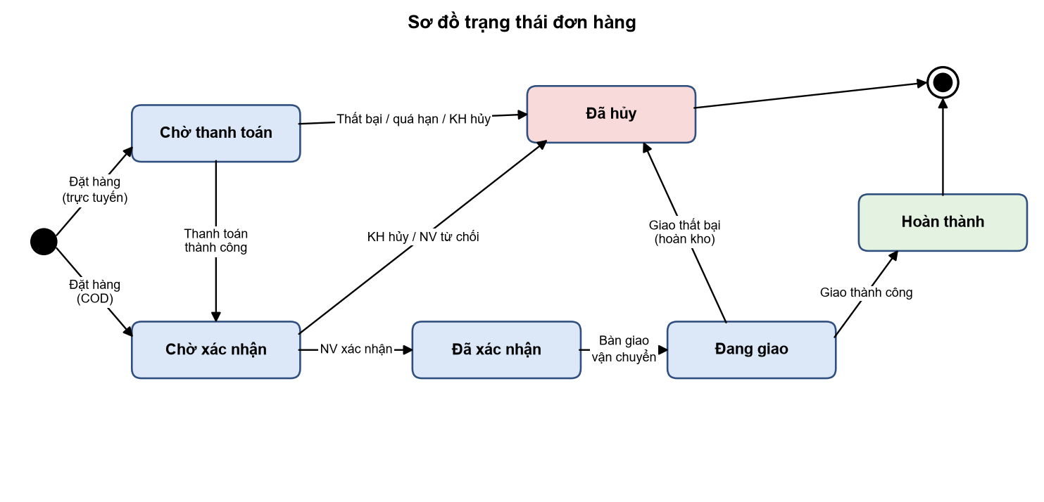
Vòng đời đơn hàng
0 · Chờ thanh toán
1 · Chờ xác nhận
2 · Đã xác nhận
3 · Đang giao
4 · Hoàn thành
5 · Đã hủy
Đơn giao thất bại chuyển sang trạng thái Đã hủy, lý do lưu ở ghi chú và lịch sử đơn hàng; tồn kho được hoàn lại theo quy tắc BR03.
Notes:
Sau trang thai cua don hang. Don COD bo qua trang thai 0, vao thang trang thai 1.

Slide 14
Quy tắc nghiệp vụ tiêu biểu
BR01
Thêm sách vào giỏ hàng bắt buộc đã đăng nhập; khách chưa đăng nhập được chuyển sang trang Đăng nhập rồi quay lại thao tác đang dở
BR02
Tồn kho bị trừ ngay khi đơn hàng được tạo, nằm trong cùng một transaction để không bán vượt số lượng còn lại
BR03
Đơn bị hủy hoặc giao thất bại thì hoàn lại đúng số lượng đã trừ vào tồn kho
BR04
Đơn thanh toán VNPay quá 30 phút chưa thanh toán sẽ tự động hủy
BR06
Phiếu nhập chỉ cộng vào tồn kho khi chuyển sang trạng thái Hoàn thành, sau đó không được sửa hay xóa
BR10
Phí vận chuyển 25.000đ, miễn phí cho đơn từ 300.000đ trở lên
Hệ thống có 10 quy tắc nghiệp vụ BR01 – BR10, là căn cứ để viết luồng xử lý và kiểm thử ở giai đoạn sau.
Notes:
Quy tac nghiep vu la phan nhom dac biet chu y vi no quyet dinh cach viet code o giai doan 2.

Slide 15
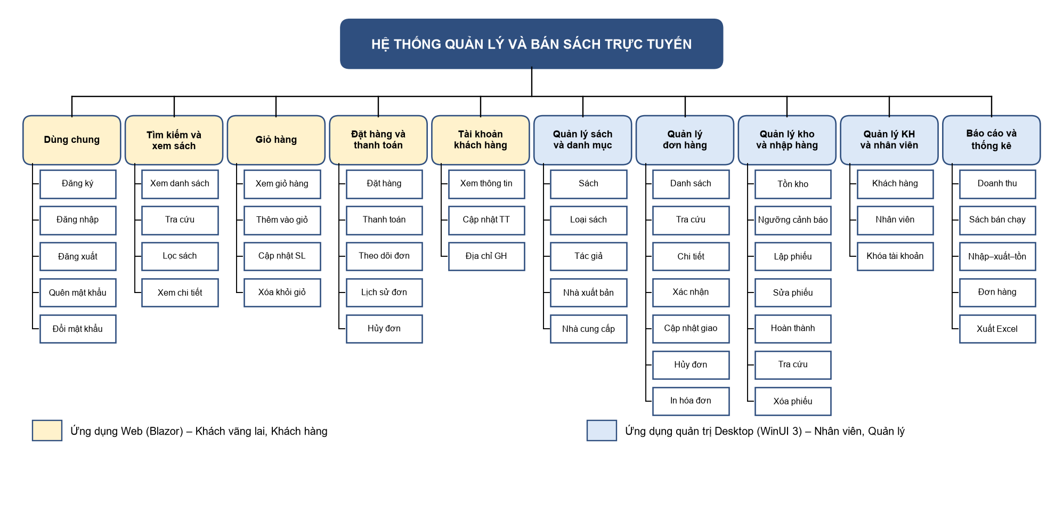
Phân tích chức năng
10
40
24
7
subsystem
use case
đặc tả use case
Epic user story
Notes:
Chuc nang duoc chia thanh 5 subsystem ben Web va 5 subsystem ben Desktop, tong 40 use case.

Slide 16
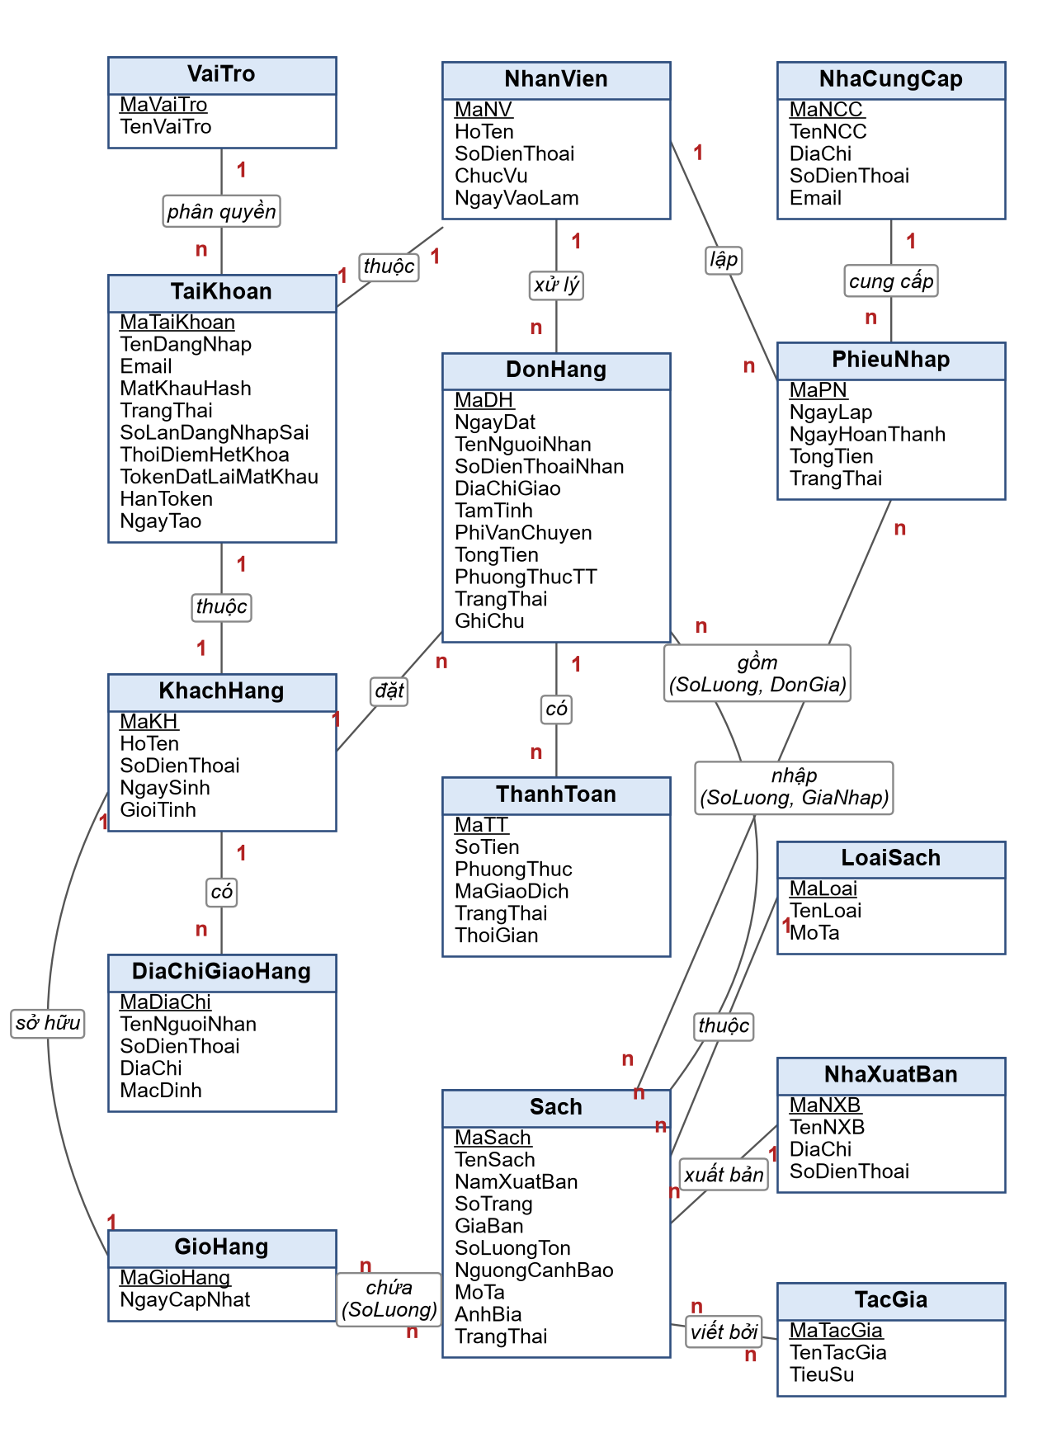
Phân tích dữ liệu – ba mức
Mức ý niệm
Sơ đồ ERD với đầy đủ thực thể, thuộc tính, khóa chính và thuộc tính của quan hệ nhiều – nhiều
Mức luận lý
Chuyển ERD thành lược đồ quan hệ, tách quan hệ n–n thành bảng trung gian
Mức vật lý
19 bảng với kiểu dữ liệu, ràng buộc khóa chính, khóa ngoại, NOT NULL và UNIQUE cụ thể trên SQL Server
Đã kiểm tra 1NF, 2NF, 3NF. Các cột đơn giá và tổng tiền lưu trong đơn hàng là dữ liệu lịch sử tại thời điểm đặt, không vi phạm 3NF.
Notes:
De bai bat buoc CSDL dat chuan 3NF. Nhom da kiem tra tung bang trong bao cao.

Slide 17
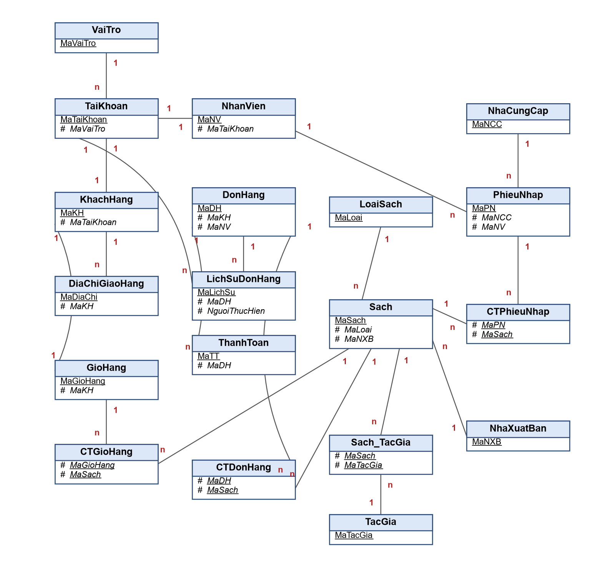
Lược đồ cơ sở dữ liệu mức vật lý
19 bảng dùng chung cho cả hai thành phần
Tài khoản và người dùng
VaiTro, TaiKhoan, KhachHang, DiaChiGiaoHang, NhanVien
Sách và danh mục
LoaiSach, TacGia, NhaXuatBan, Sach, Sach_TacGia
Kho và nhập hàng
NhaCungCap, PhieuNhap, CTPhieuNhap
Bán hàng
GioHang, CTGioHang, DonHang, CTDonHang, LichSuDonHang, ThanhToan
Notes:
Ten bang dat bang tieng Viet khong dau theo kieu PascalCase cho thong nhat voi bao cao.

Slide 18
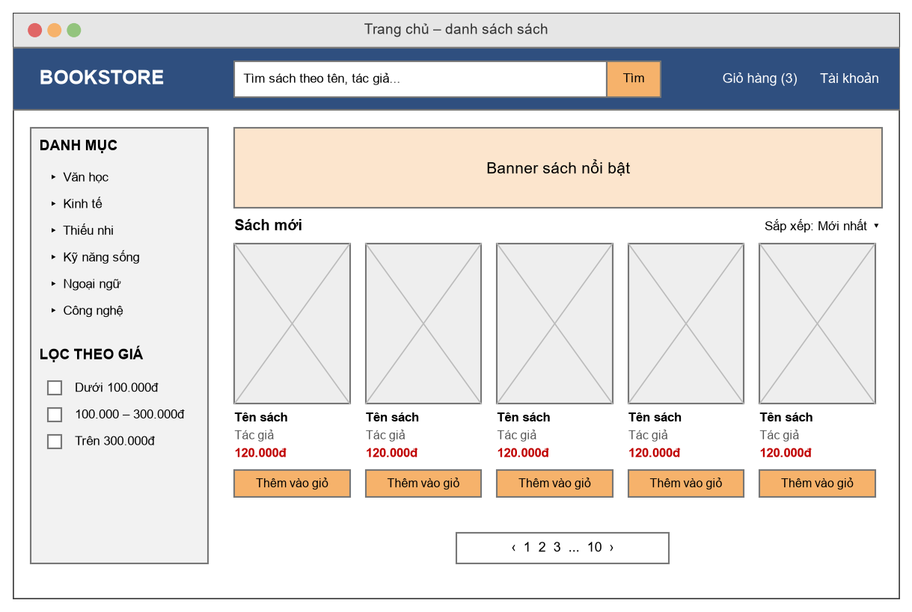
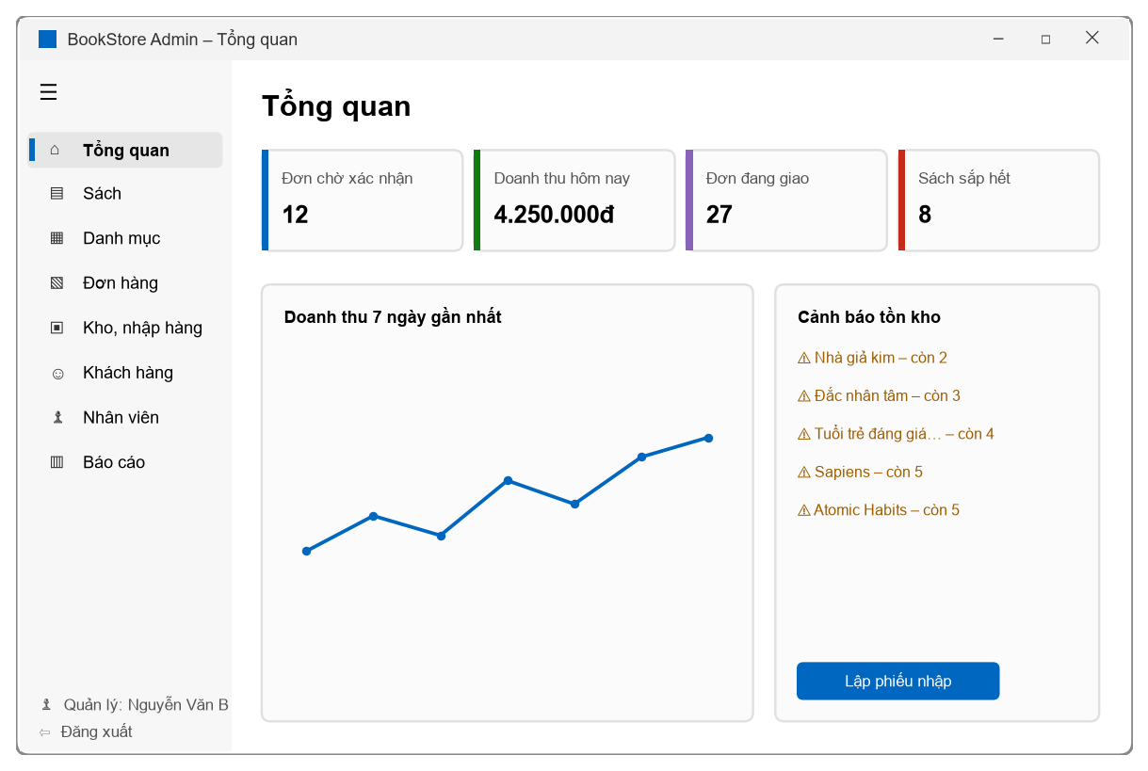
Phân tích giao diện
Trang chủ – Web Blazor
Dashboard – Desktop WinUI 3
Toàn bộ 15 màn hình đã liệt kê đều có wireframe kèm mô tả: 8 màn hình trang Web và 7 màn hình ứng dụng quản trị.
Notes:
Wireframe ve o muc bo cuc, chua di vao mau sac. Giai doan 2 se dung lai theo Bootstrap 5 va Fluent Design.

Slide 19
Kết quả giai đoạn 1 và kế hoạch tiếp theo
Đã hoàn thành
Giai đoạn 2
Báo cáo phân tích 82 trang, 34 hình minh họa
Xác định rõ phạm vi, tác nhân và phân quyền
Chốt công nghệ và kiến trúc 7 project
40 use case, 24 đặc tả, user story theo 7 Epic
Thiết kế dữ liệu ba mức, 19 bảng đạt 3NF
Wireframe đủ 15 màn hình của cả hai thành phần
1
Tạo solution và 7 project, dựng khung WinUI 3
2
Entity, DbContext, migration đầu tiên và dữ liệu mẫu
3
Web API đăng nhập JWT, CRUD sách và danh mục
4
Trang Web: danh mục, tìm kiếm, giỏ hàng, đặt hàng
5
Desktop: xử lý đơn, kho, khách hàng và nhân viên
6
Dashboard, xuất Excel, unit test và báo cáo cuối kỳ
Notes:
Giai doan 1 da xong phan phan tich. Giai doan 2 se lan luot cai dat theo sau buoc nay.

Slide 20
Cảm ơn thầy và các bạn đã lắng nghe
NHÓM 12 · ĐỒ ÁN NGÔN NGỮ LẬP TRÌNH C#
Nhóm xin tiếp nhận câu hỏi và góp ý.
Phạm Hoàng Sang · Võ Trần Hải Đăng · Ngô Hồ Đăng Khoa
Notes:
Ket thuc phan trinh bay, moi thay va cac ban dat cau hoi.

